Slide 1
ÇOCUK RUH SAĞLIĞINDA ÖZEL DURUMLAR

Slide 2
Ailede Çocuğun Yerinin Ruh Sağlığı Üzerindeki Etkileri
Doğuş Sırası
Aile içindeki etkileşim çocuk sayısından ve doğuş sırasından da etkilenir. Anne babaların çocuklarına karşı davranışları çocukların doğumuyla değişimine uğrar. İlk çocuk öncelikle tek çocuktur. Hem çok sevilir hem de sıkı bir denetim altına alınır. İlk çocuk diğer çocukların doğumundan sonra bazı sorumlulukları omuzlamak zorunda kalır.

Slide 3
Büyük çocuğa kardeşi doğduktan sonra aile içinde yaşanacak değişiklikler önceden anlatılmalıdır.Yetişkinlerden göreceği destek ve anlayışla, büyük çocuk yeni kardeşin gelmesiyle oluşabilecek sarsıntıyı kolay atlatabilir. Genellikle ailenin ilk çocukları kardeşlerinin sorumluluklarını da üstlenmek zorunda kaldıkları için ( daha çok ebeveynlerin sorumluluk yüklemeleri) kendi kendilerine yetme, daha çabuk olgunlaşma ve koruyucu tavır geliştirme zorunda kalırlar. Bunları sürekli davranışa dönüştürürler.

Slide 4
Evde abla-ağabey modeli yanında kardeşlerine arkadaş, anne-babaya yardımcı rolü üstlenirler. İlk çocuklar ileriki yaşamlarında problemlerini kendileri çözebilen, tek başına yeterlik gösterebilen yetişkinler olurlar.

Slide 5
Ortanca çocuklar gelişim dönemlerinde büyük ve küçük kardeşlere nazaran biraz daha şanssızdırlar. Büyük kardeşin hâkimiyeti, küçük kardeşin korunmacılığı arasında kişiliklerini ortaya koyamazlar. Ya tamamen içe kapanık ya da çok fazla dışa dönük kişilik geliştirebilirler. Bu durum genellikle ortanca çocuklarda daha az sevgi, daha az ilgi olduğu düşüncesini uyandırabilir. Bu nedenle de anne-babaların dikkatini çekebilmek için gereksiz aşırı davranışlar gösterebilirler.

Slide 6
Ailede en son dünyaya gelen küçük çocuklar ailedeki tüm bireyler tarafından her zaman küçük olarak görülürler.
Anne-babanın yaklaşımları çocuklar arasında gerekli dengeyi sağlamazsa kendine güvensiz, problemlerle başa çıkamayan ve hataları hep kabul gören bireyler olurlar.
Anne-babanın çocuklar arasında kurduğu denge ve olumlu tutumlar bu durumu değiştirebilir.

Slide 7
Tek Çocuk Olma
Ailelerin tek çocuk sahibi olma nedenlerinin başında onlara daha iyi eğitim sağlama ve daha üst düzeyde ekonomik imkanlar sunma kaygıları yer alır. Bunların dışında geç yapılan evlilik ve sağlık problemleri de tek çocuk sahibi olma nedenlerindendir.

Slide 8
Çocuk Sayısı
Ailede çocuk sayısı arttıkça buna paralel olarak da sunulan imkanlar azalır. Ekonomik durumu çok iyi olmayan ailelerde ilgi ve sevginin bölünmesi yanında hayat standartlarında da düşme olur.
Çok çocuklu ailelerde anne-baba çocukların hepsiyle eşit ilgilenemez. Bu da çocuklar arasında sevgi açısından kıskançlığa neden olur.

Slide 9
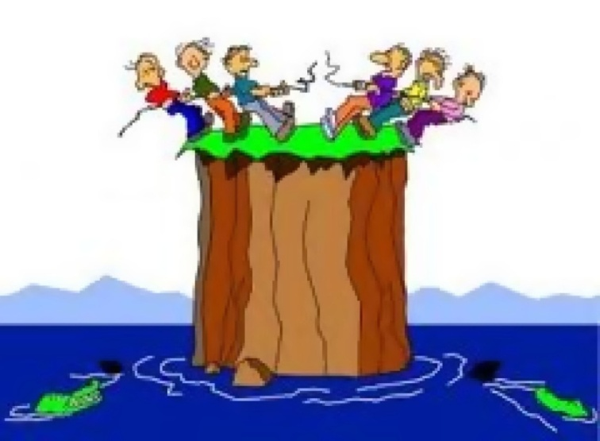
Çocuğun Cinsiyeti
Geleneksel aile yapısında toprak bütünlüğünün bozulmaması, soyadının devamı sosyal statü, mirasın bölünmemesi gibi kaygılarla erkek çocuk edinme isteği çok fazladır.
Günümüzde de hala kırsal kesimde geleneksel aile yapısı devam eden bölgelerde erkek çocuk sahibi olma isteği devam etmektedir. Bu istek çok çocuk sahibi olma nedenleri arasında yer almaktadır.

Slide 10
Aile İçindeki Özel Sorunların Çocuğun Ruh Sağlığına Etkileri
Boşanma
Aile birliğinin yasal ve sosyal açıdan sona ermesi durumuna boşanma denir. Eşler arasındaki anlaşmazlıklar, alışkanlık ve beklentilerdeki farklılıklar, ekonomik sorunlar gibi nedenlerle aile birliği bozulabilir.

Slide 11
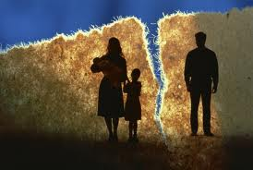
Eşler aile birliğinin devamını sağlamak ve sorunlarına sağlıklı çözümler bulmak amacıyla dayanışma içinde sonuna kadar çalışmalıdır.
Bunun başarılamadığı durumlarda boşanma gerçekleşir. Boşanma tüm aile bireylerini derin bir şekilde etkiler. Fakat bu durumdan en çok çocuklar etkilenir.

Slide 12
Üvey Anne-Baba
Aile içinde yaşanan özel sorunlardan biri de üvey anne-babayı çocuğun kabul etmesidir. Boşanma ya da ebeveynlerden birinin ölümü sonucundan eşlerin başka biriyle evlenmesi son derece doğaldır. Yalnız bunu çocuğun kabul etmesi zordur ve zaman ister.
Evlenecek kişinin öncelikle çocuğun ruh sağlığını düşünmesi gerekir.

Slide 13
Ölüm
Aile bireylerinden birinin ölümü aile için dayanılması zor bir durumdur.
Ölüm karşısında çocukların tepkisi yaşlarına göre değişiklik gösterir. Erken çocukluk döneminde annenin ölümü genellikle ruhsal bozukluklara neden olabilir.

Slide 14
Çocuğun daha sonraki yaşantısı, ölen ebeveyninin boşluğunun kimin tarafından ve nasıl doldurulacağına bağlıdır.
Ölüm olayı, çocuk çok küçük değilse uygun bir dille açıklanmalıdır, gerçek saklanmamalıdır. Çocuk ölüm haberini kendisine en yakın hissettiği kişiden duymalıdır.

Slide 15
Deprem Tıpkı ölüm ve diğer doğal felaketlerde olduğu gibi depremle ilgili çocuğa yapılacak olan açıklama da çocuğun yaşına ve gelişimsel seviyesine uygun olmalıdır.

